Slide 1
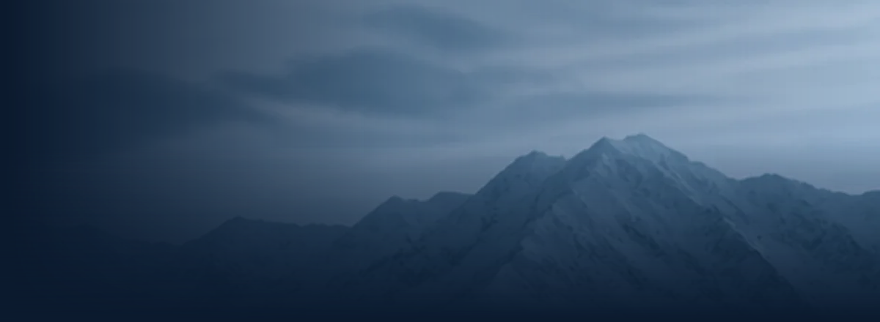

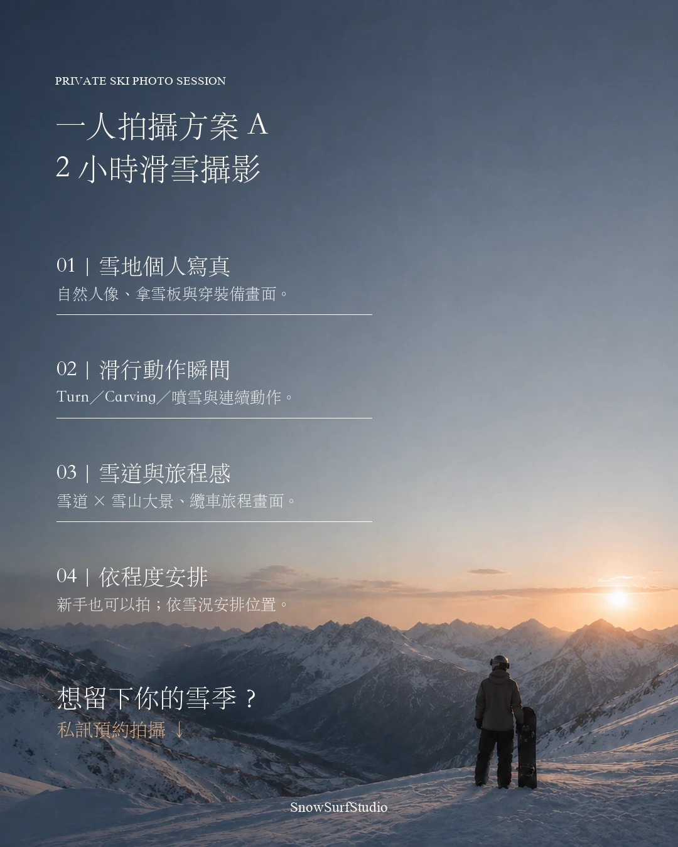
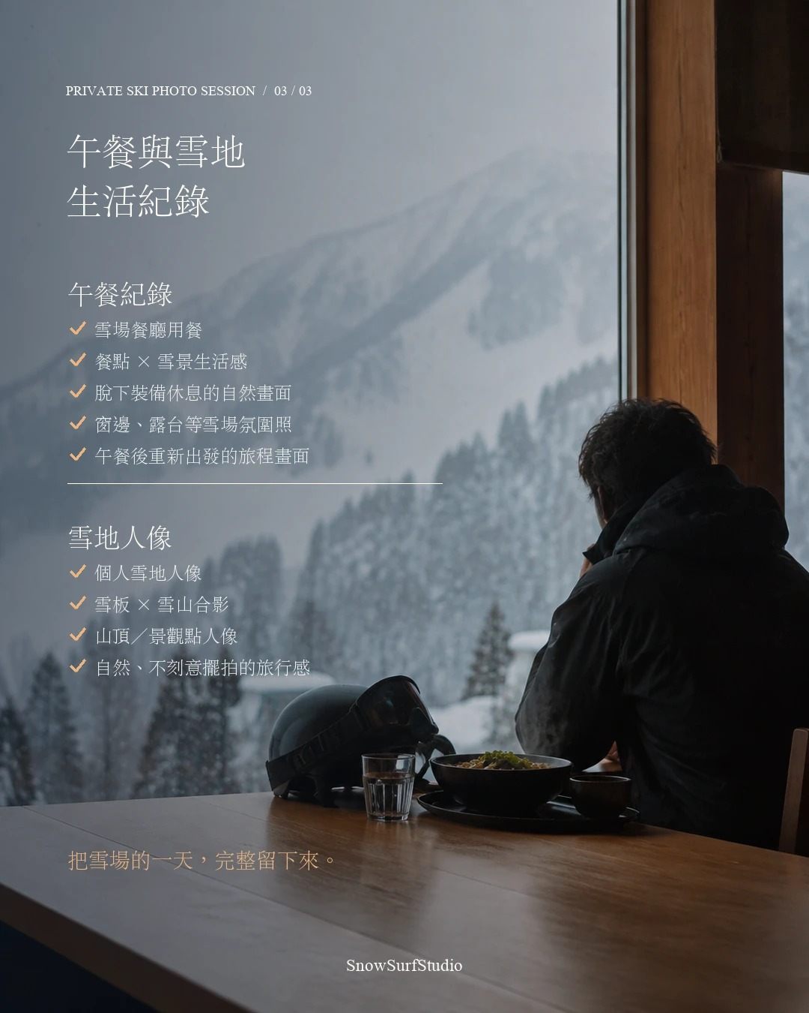

SNOWSURF STUDIO
PRIVATE SKI PHOTO
MORE SNOW
BETTER MEMORIES.
好不容易滑出滿意的一趟，卻沒有人幫你拍
YOU RIDE · WE CAPTURE
你專心滑，我負責記錄——把雪場的一天，完整留下來。
PAIN POINTS / 痛點
PLAN A / 2 小時滑雪攝影
PLAN B / 5 小時陪滑攝影
01 滿意的那一趟，沒人拍到
好不容易滑出漂亮的 Turn，回頭只剩記憶，手上沒有一張照片。
02 Insta360 只有第一視角
拍得到雪道，拍不到正在滑行的你。沒有第三視角，看不到自己的動作。
03 架手機，節奏被打斷
每滑幾趟就要停下來找角度、按計時、再爬回去，一天被切得零零碎碎。
想留下你的雪季？
私訊預約拍攝 ↓
RIDE FURTHER · LIVE DEEPER
@snowsurfstudio

